Slide 2
Supervisión virtual
Jordi Vilá (Jorge Vila para ICF GLOBAL) MCC

Slide 3
Alianza breve
¿Qué necesitamos para que este sea un espacio fértil y seguro?

Slide 4
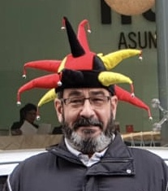
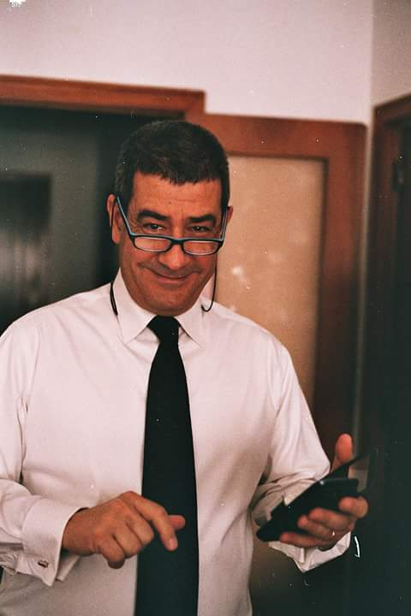
¿Quién soy?
¿Qué queréis saber de mi?

Slide 5
Y tú, ¿quién eres? Me encantaría saber tu nombre y expectativa de la sesión, muy brevemente.
5

Slide 6
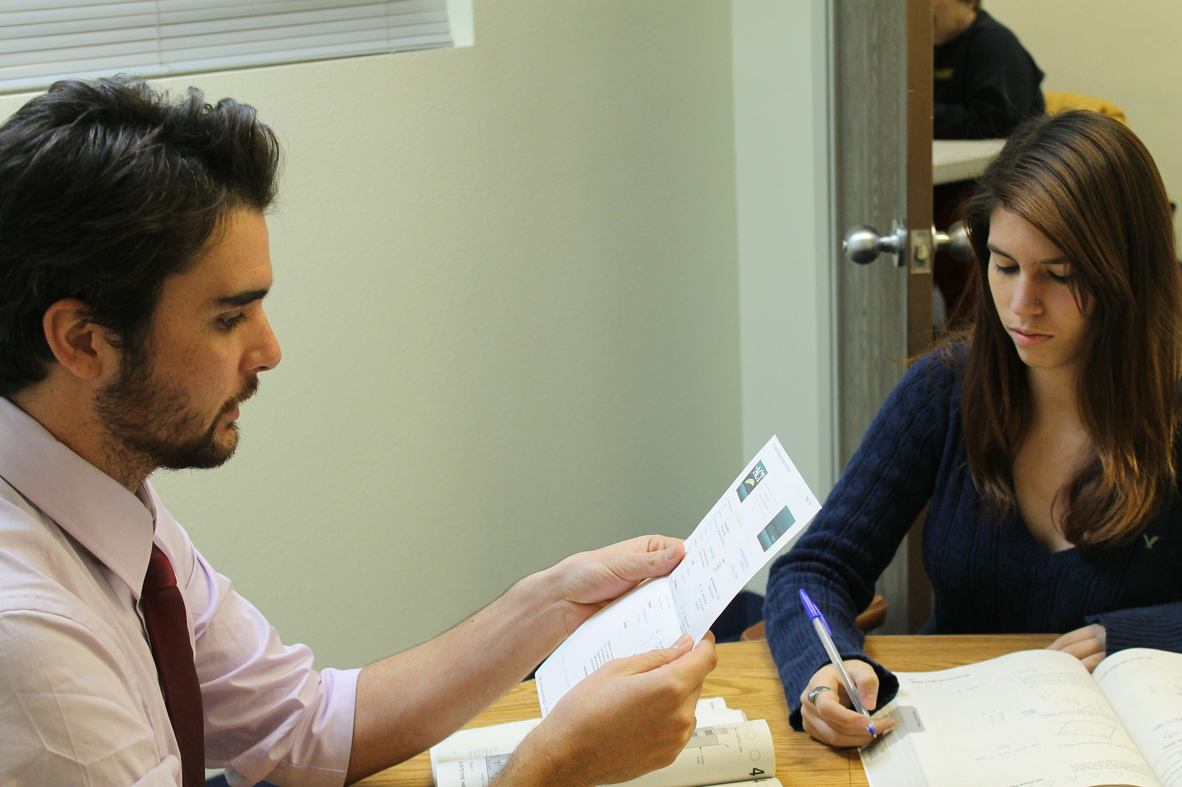
Párate un segundo, ¿Superviqué?
¿Qué diferencia hay entonces entre el Mentor-Coach y el Supervisor?
6
Notes:
Importante resaltar la diferencia entre:
Mentor Coaching: “El Mentor Coach se enfoca específicamente en desarrollar habilidades de coaching a partir de la observación o la escucha de una sesión que permite proveer feedback basándose en el modelo de competencias homologadas por la institución” (Goldvarg, 2017). De algún modo, el Coach Mentor se ocupa del hacer del Coach según el sistema de competencias vigente.
Supervisión de coaching: no solo se ocupa del desarrollo competencial del coach, también se ocupa de explorar el Ser del Coach y lo que sucede como resultado de las interacciones con el cliente, con el entorno y consigo mismo, profundizando en su forma de ver el mundo.

Slide 7
¿Grupal o individual?
7
Notes:
En la Grupal el resto de coaches participan también del análisis de la sesión, algo que enriquece el proceso

Slide 8
Fuente: Goldvarg, D. (2018)
8

Slide 9
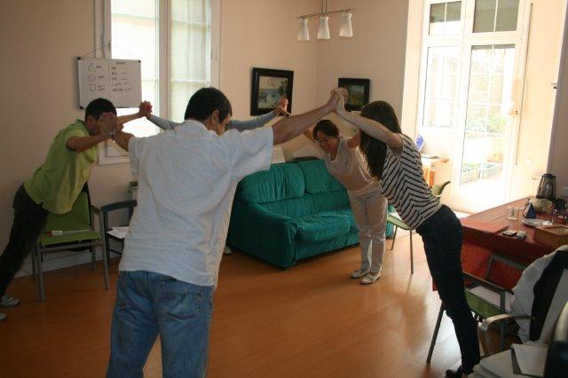
¿Practicamos?
Exposición breve de casos.
Elección de casos en función del tiempo.
Ponente + 4 voluntarios, el resto apagan cámara y micro.
9

Slide 10
¿Preguntas?
Foto: Higgins para Pixabay

Slide 11
Gracias por vuestra atención
Jordi Vilá (Jorge Vila para ICF Global)
MCC por la ICF
Miembro del pool de Mentor Coach y Supervisores de la ICF
Jordi.vila@koakura.com
+34 628223732
Foto: Alexa para Pixabay

